Slide 1


김찬호
박현민
최인우
박준호

Slide 2
HELLTH
개 요
구성원
개발 일정
디비 구성도
주요 기능
INDEX
발표 순서

Slide 3
HELLTH
01
개요
최근 건강에 대한 관심이 많아지고 있는데 식단과 운동에 대한 정보를 함께 기록할 수 있는 사이트가 없어서 만들게 되었습니다.

Slide 4
HELLTH
02
구성원
김찬호
박현민
최인우
박준호
· 랭킹 페이지
· 인바디 입력 페이지
· 운동,식단
확인 페이지
· 운동 정보 · 관리
페이지
· 식단 정보 · 관리
페이지
· 사이트 소개 페이지
· 메인 페이지
· DB 관리
· 설문조사 페이지
· 회원가입 페이지
· 로그인 페이지

Slide 5
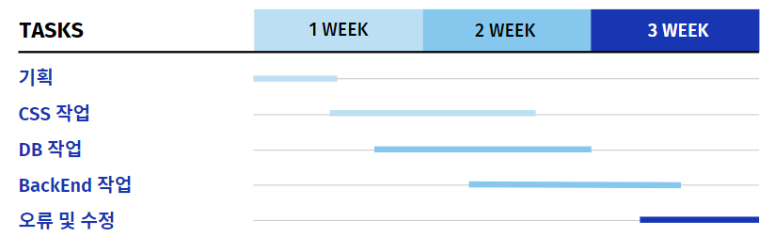
HELLTH
03
개발일정

Slide 6
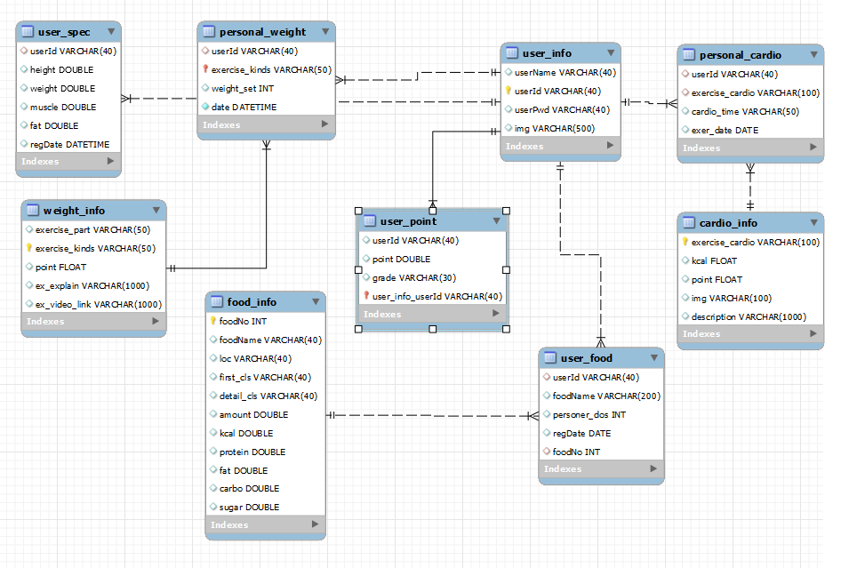
HELLTH
04
디비 구성도

Slide 7
HELLTH
05
주요 기능

Slide 8
HELLTH
HELLTH
감사합니다.

